Slide 1
[INTEL EDGE AI S/W 아카데미]
IOT 기반 실시간 침입
감지 시스템
7조 안창회 박서정

Slide 2

목차
01
02
03
주제 선정
개발 환경
구성도
04
05
06
구현 과정
시연영상
고찰 및 개선 사항

Slide 3
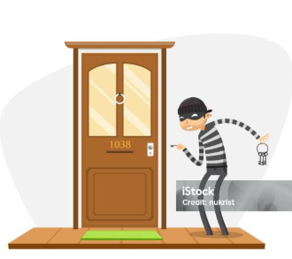


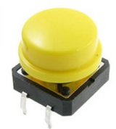
주제선정
무단 침입 또는 원격 개방 등 출입 통제 실패로 인한 보안 위협 발생
버튼 센서를 통해
Wi-Fi 블루투스 기반 실시간 출입 감지
LCD·Buzzer·LED 경고 기능을 활용한 침입 알림 시스템 제안
관리실에서 출입 상태를 직관적으로 파악,
침입 여부에 즉각적으로 대응할 수 있도록 지원

Slide 4

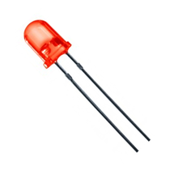


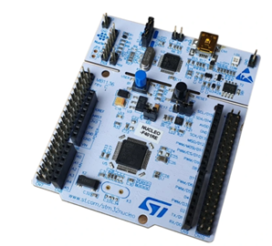

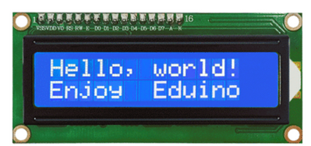


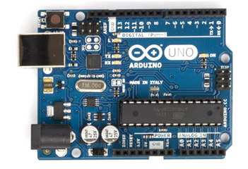

개발환경
측정부
메인서버
동작부
STM32
Wi-Fi
(ESP-01)
블루투스
(HC-06)
집 바닥
관리자실
아두이노

Slide 5
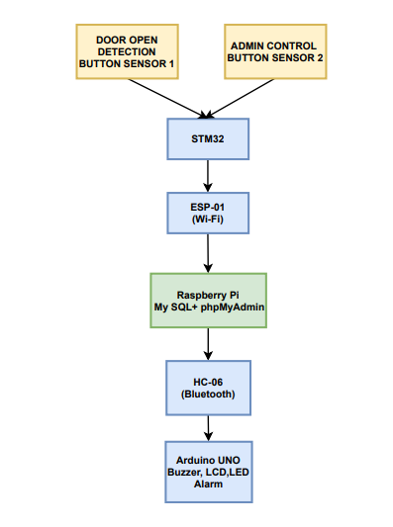
구성도
Button sensor 1: DOOR = OPEN 감지 (침입 발생)
Button sensor 2: 관리자 (문 CLOSE ,경보 해제)
STM 32: Button sensor 감지
ESP-01 : Wi-Fi 라즈베리파이로 전송
Raspberry Pi : 수신데이터 DB 저장
HC -06 : Bluetooth 아두이노로 전송
Arduino : 경고 알림 및 상태 표시 (OPEN / CLOSE)

Slide 6
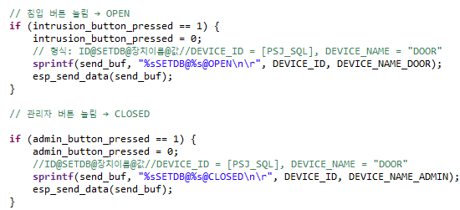
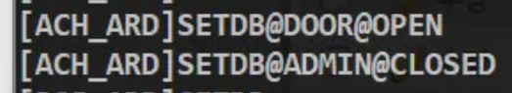
구현 과정 - STM 32
DOOR
ADMIN
침입자나 관리자에 의해
인터럽트 신호 발생
이 신호를 읽은 후 Wi-Fi로 명령어 전송

Slide 7
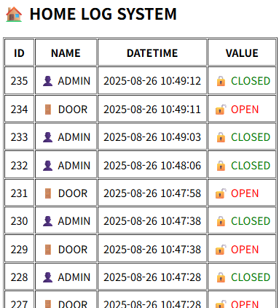
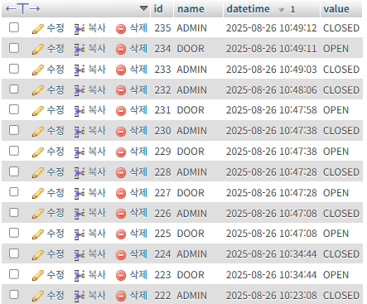
구현 과정 - RaspBerry
"PHP와 MariaDB 기반의 웹 서버를 구축하여, 출입 감지 데이터를 실시간으로 수신하고 데이터베이스에 저장
Wi-Fi로 명령을 받아서 SQL_Client
= SETDB
DB에 침입한 날짜, 닫힌 날짜 로그 기록이 찍힘

Slide 8
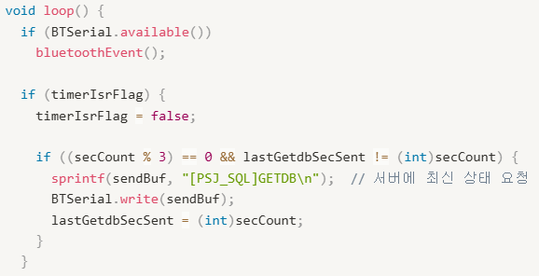
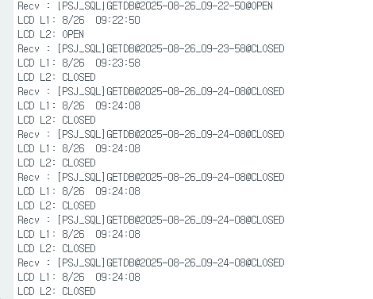
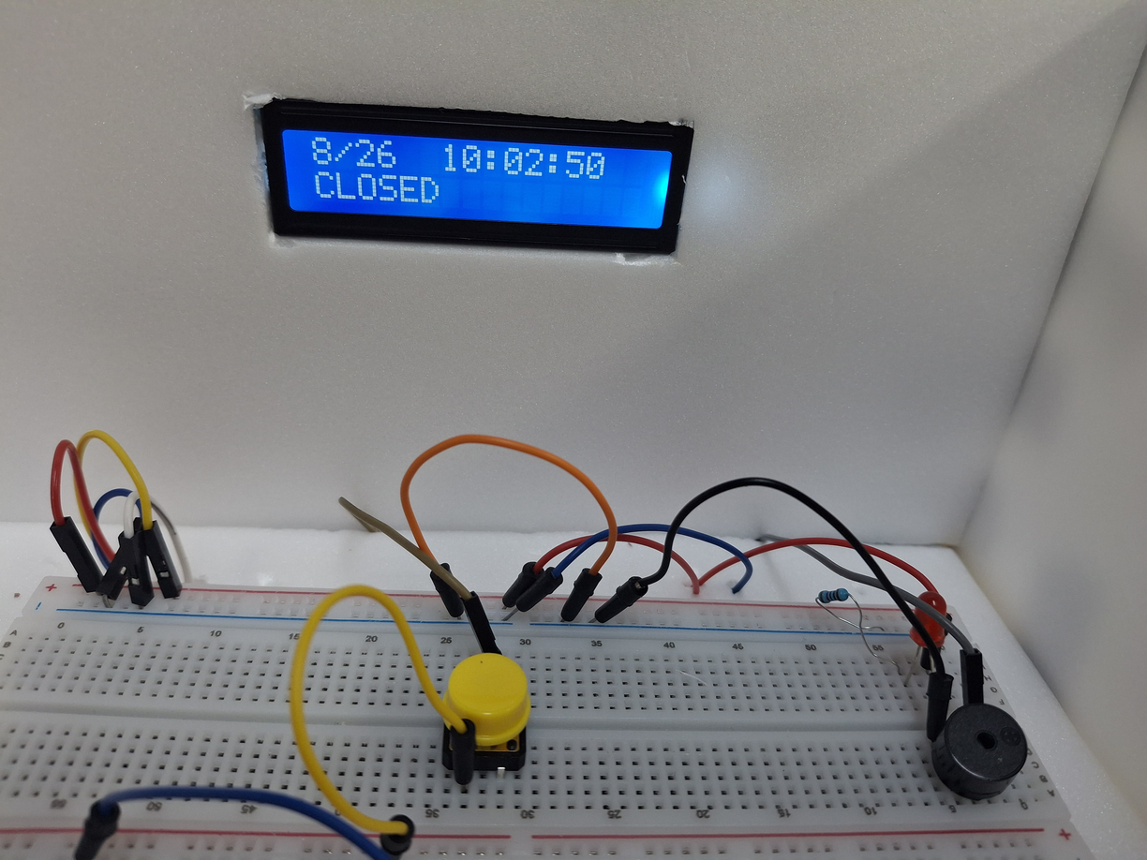
구현 과정 - 아두이노
블루투스로 데이터를 받아서 LCD, 부저, LED 상태를 바꿈
아두이노가 서버에 최신 3초마다 최신DB를 요청
= GETDB
블루투스 신호가 서버에서 오면
관리실의 LCD, Buzzer, LED 상태 바꿈

Slide 9
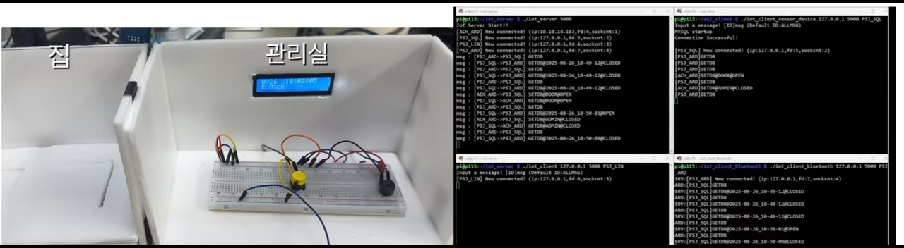
결과 및 시연영상

Slide 10
고찰 및 개선사항
버튼 센서 기반 감지 방식의 한계
버튼 센서의 물리적 한계로 인해
감지 정확도에 불안정
-초음파 센서로 교체 필요
데이터 기록 시스템의 단순성
ADMIN/DOOR로만 분류되어있어
세부적인 출입 주체 파악 어려움
-추후 통계 분석 (침입 시도 시간 패턴)
알림 전달 구조의 단순함
관리자에게만 상황을 전달해
거주자는 실시간 상황 인지 어려움
-스마트폰 연동을 통해 실시간 알림 확장
원래 계획했던 BLE 비콘 기반 AIR TAG 시스템의 아쉬움
HM-10 & STM32 통신 불안정으로 인해 RSSI 기반 거리 판단 불안정
-향후 구현 예정

Slide 11
감사합니다
7조 안창회 박서정

